Slide 1

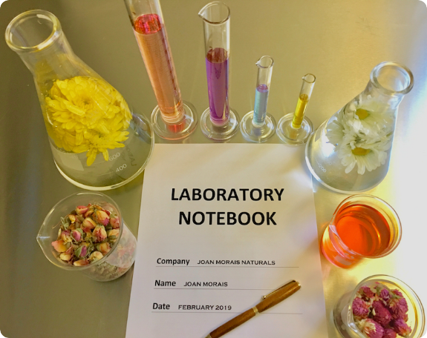
SS課題探究 / 研究リテラシー
研究ノート
の書き方
2025.11.25

Slide 2

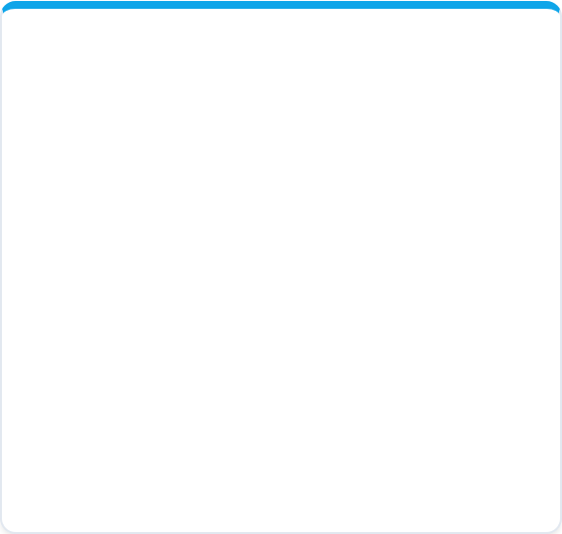
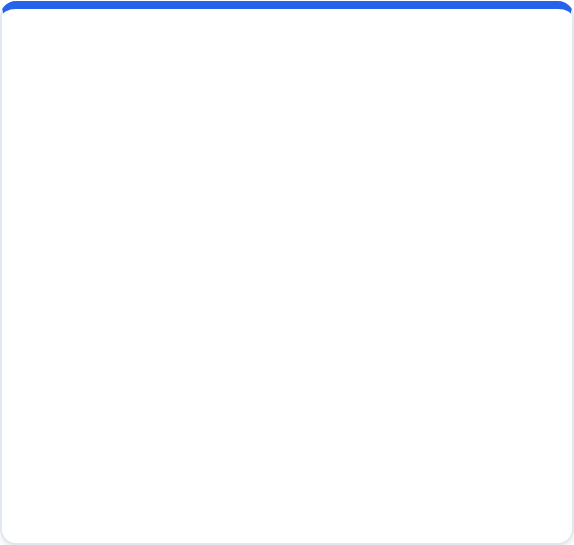



年次別：ノートの役割
1年生
2年生
研究準備ノート
本格的な研究ノート
•
アイデアを自由に発散
気づき・疑問・アイデアを次々と書く。
•
科学的証拠（エビデンス）
研究を行った「物的証拠」となる。
•
「チャレンジ」の場
自分でやってみる実験や調査の記録。
•
厳密な記録
計画・手順・結果を時系列で正確に。
•
論文の基礎
論文を書く際の一次情報源。

Slide 3
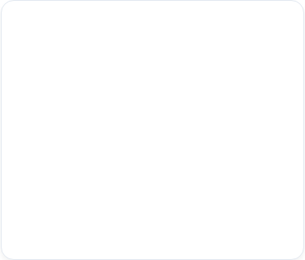


ノート記入のきまり ※課題探究メソッドP106～108
ボールペン使用
訂正は二重線
鉛筆や「消せるペン」は使用不可。
書き直しのできない筆記具を使用。
間違いは二重線で消し、正しく追記。
修正液は絶対禁止。
「間違えて記入したこと」も事実の一つとし考える！！
何をどうに間違ったか。
それをどう訂正したか。⇒ 履歴を残して、思考をクリアに。

Slide 4
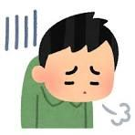
ノートはその場ですぐ書く。
人の記憶は曖昧で、忘れるもの
１度調べたことを再度調べ直すことも・・・。
どこのどの情報だったのかがわからないと、
調べた元の場所にはもうたどり着けませんん。
Notes:
人の記憶は曖昧で、忘れるものです。１度調べたことを再度調べ直すことも多々ありますよね。有効な情報だったとしても、どこのどの情報だったのかがわからないと、調べた元の場所にはもうたどり着けません。

Slide 5
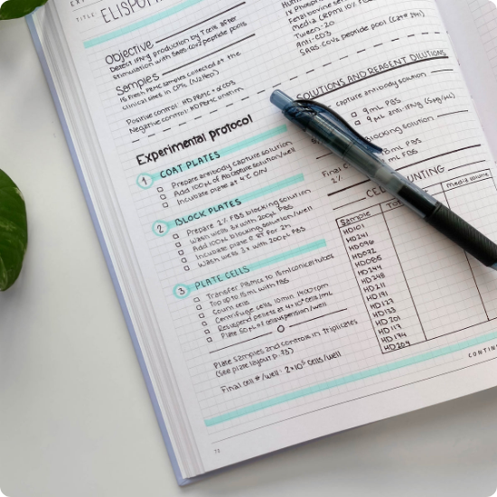
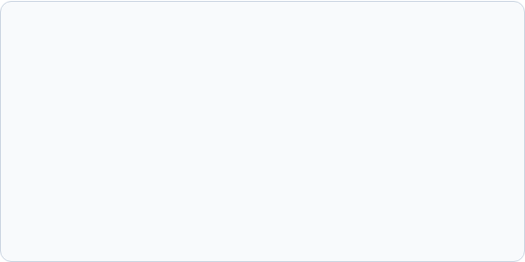

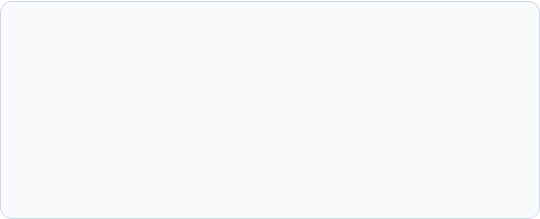
情報源（ソース）の記録
調べた情報は、後から必ずたどれるように記録します。
Webサイトの場合
サイトのURL
ページ名（記事タイトル）
アクセス日時
書籍の場合
著者名 書名 巻数 ページ
発行年 を略さずに記録。
➡ポスターやスライド発表、論文等で参考文献で必要になります。

Slide 6
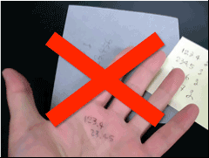
記憶より記録
実験中はノートとペンを常備。消しゴムは不要
美しさよりも、リアルタイムの正確性が優先。
「清書」は禁止です。
メモ帳から書き写すと、
転記ミスのリスクや、捏造を疑われる原因になる。
きれいに整理して書くのは、レポート

Slide 7

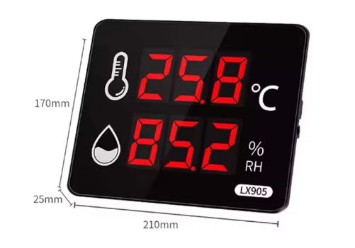
実験環境の記録
実験を行う際は、以下の項目を必ず記録しましょう。
日付・曜日
開始・終了時刻
天候
気温・湿度・気圧
考察のヒントになる
「なぜ結果が違ったのか？」→「雨で湿度が高かったから」と気づけます

Slide 8
実験を行ったことは,過去形で具体的に書く
× 悪い例(曖昧・主観的) | ◎ 良い例(具体的・客観的)
色が変わった | 15：37 加熱開始 15：42 青→赤 変色 15：43 反応完了
〇〇試薬を少し加える | 〇〇試薬 薬さじ1/2 杯，静かに加えた
少量加えた | １mLのピペットで３滴加えた
具体的
単位
具体的
過去形で
単位
過去形で
※すべての量に単位をつけて記録する。

Slide 9

電子データ・写真の扱い
写真・電子データ
全てデータの保存する
代表的な写真のみノートに貼る。
保存場所とファイル名をノートに記録する。
データの加工制限
電子データはトリミングとコントラスト調整以外の加工禁止です
(改ざん)

Slide 10




禁止事項
改ざん＝不正行為
修正液・修正テープの使用
データの隠蔽・改ざんを疑われます。
塗りつぶし・破り捨て
都合の悪いデータを消したとみなされます。
虚偽の記載（ウソ）
科学における最大の罪。数値のごまかしも同罪。

Slide 11
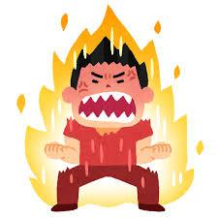
やってはいけないこと
ウソを書いてはいけません
間違いを消してはいけません
数値のごまかし
やってはいけない操作
修正液を使う
塗りつぶし

Slide 12





ノートで育つ力
記録習慣
論理的思考
成長の記録
日々の活動を正確に記録する習慣が身につきます。
結果から考察を導き出し、
思考を整理する力がつきます。
ページ数は研究した量そのものノートはあなたの成長記録です
※ ノートは、これからの探究活動における重要なパートナーです。 自分だけのノートを作りましょう

